Slide 1
맥주 리뷰 데이터를 활용한
맥주에 대한 정보 제공 및 시각화
IT경영학과 2018314004 김남훈
IT경영학과 2018314015 서민혁
IT경영학과 2018316031 정찬호
IT경영학과 2018314010 남도형
1/19

Slide 2




CONTENTS
01
02
연구의 필요성
연구 목적
03
04
연구 방법 및 연구 결과
향후 방향성 제시
2/19

Slide 3
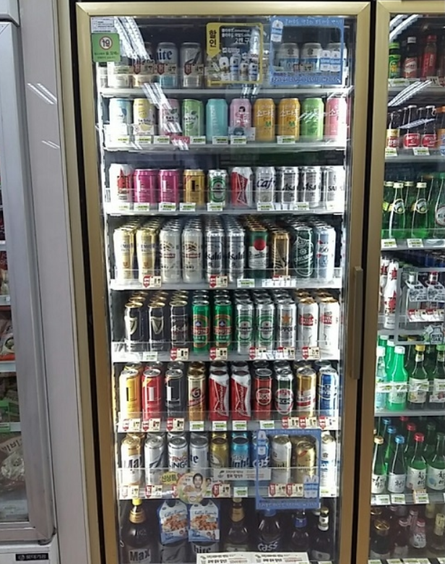

01
연구의 필요성
“ 항상 먹던 맥주나 마실까..? “
“ 맥주가 너무 많아서 고르지 못하겠네 “
“ 이 맥주는 무슨 맛이지? “
맥주를 구매 할 때,
외관만으로는
그 맥주에
대한 정보를 알기 힘듦
맥주에 대한 정보를
얻을 수 있는 SNS,
커뮤니티 공간이 적음
맥주 선택의 어려움 해결 필요
3/19

Slide 4


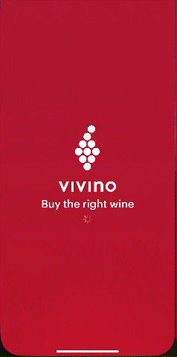
01
연구의 필요성
와인 정보 및 소비자 리뷰를 제공하는 온라인 와인 커뮤니티 앱
와인 검색 및 정보 - 사용자가 원하는 와인을 검색하여 해당
와인의 품종, 원산지, 생산자, 가격 등의 정보와 함께 커뮤니티의
회원들이 작성한 리뷰와 평점도 확인할 수 있다.
2. 와인 평가 및 리뷰 - 자신이 시음한 와인에 대한 평가와 리뷰를
작성할 수 있다. 이를 통해 다른 사용자들은 와인의 맛, 향, 특징 등에 대한
정보를 얻을 수 있다.
3. 스캔 기능 - 와인 레이블을 스캔하여 해당 와인에 대한 정보를 바로 확인 할 수 있는 기능을 제공한다. 와인 레이블을 스캔 후 사용자에게 관련 정 보와 리뷰를 제공한다.
4/19

Slide 5
02
연구 목적
맥주에 대한 사용자
리뷰 데이터를 활용하여
소비자가 선택한 맥주와
비슷한 맥주 제공
각 맥주의 특징들을 키워드로
제공함으로써 소비자들에게
편리성 증대
본 연구는 각 맥주의 특징을 한 눈에 알아보기 쉽게 정보를 제공함으로써,
소비자의 맥주 선택의 폭을 넓히고자 한다.
5/19

Slide 6

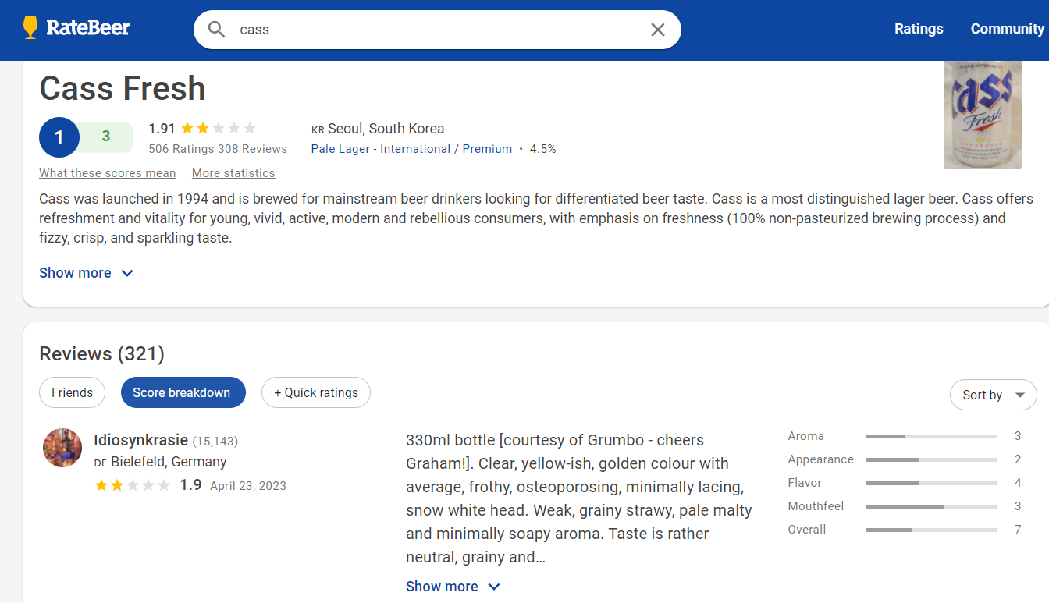
03
연구 방법
RateBeer - 해외 맥주 리뷰 사이트
크롤링할 데이터
편의점 맥주 중 리뷰가 10개 이상인 맥주 69개
1. 맥주명
2. 고객정보(고객명, 국적, 총 리뷰수, 전체 평점)
3. 상세 리뷰
4. 맥주 평가 지표 4요소
맥주 평가 지표 | 평가 지표 뜻
Aroma(0~10) | 맥주의 향
Appearance(0~5) | 맥주를 따랐을 때 외관(거품, 색)
Flavor(0~10) | 맥주의 맛
Mouthfeel(0~5) | 목넘김
고객 정보,
평점, 날짜
상세 리뷰
6/19
Notes:
z

Slide 7
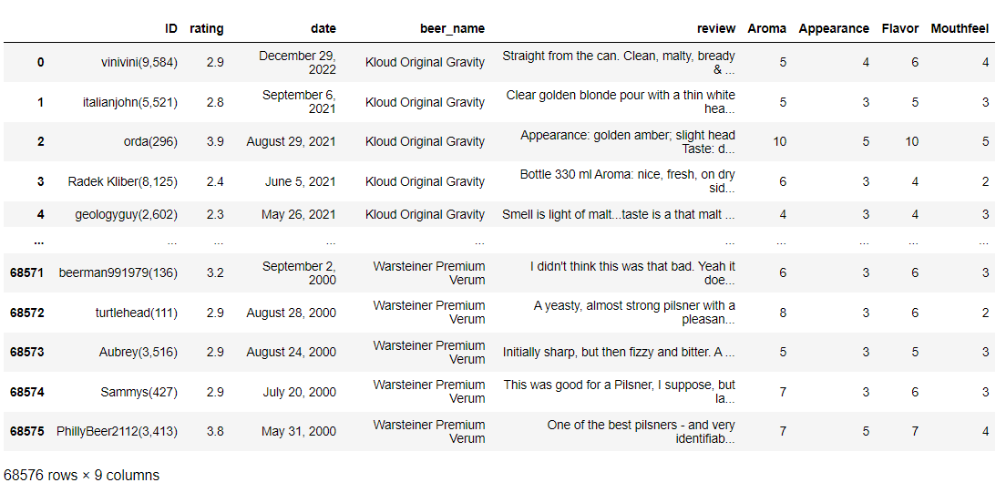
03
연구 방법
크롤링 한 데이터
7/19
Notes:
z

Slide 8
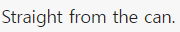
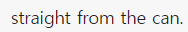
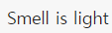
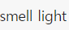
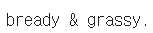
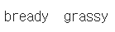
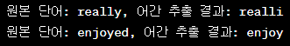
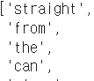
03
연구 방법
데이터 전처리 진행
1. 소문자화
4. 의미없는 불용어 제거
2. 특수문자 제거
5. PorterStemmer를 이용하여 어간추출
3. 토큰화
6. 2가지 척도 5점만점으로 통일
df['Flavor'] / 10 * 5
8/19
Notes:
z

Slide 9
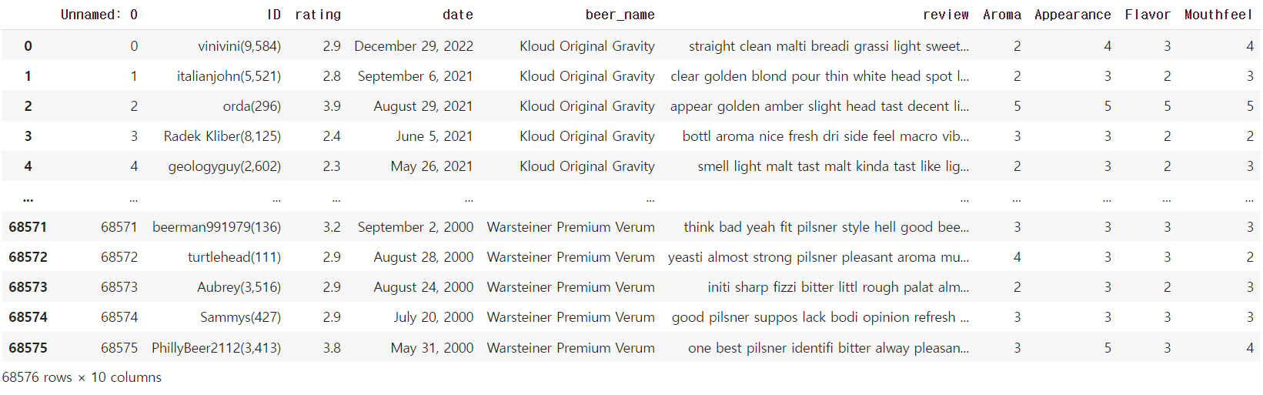
03
연구 방법
전처리 후 데이터
9/19
Notes:
z

Slide 10
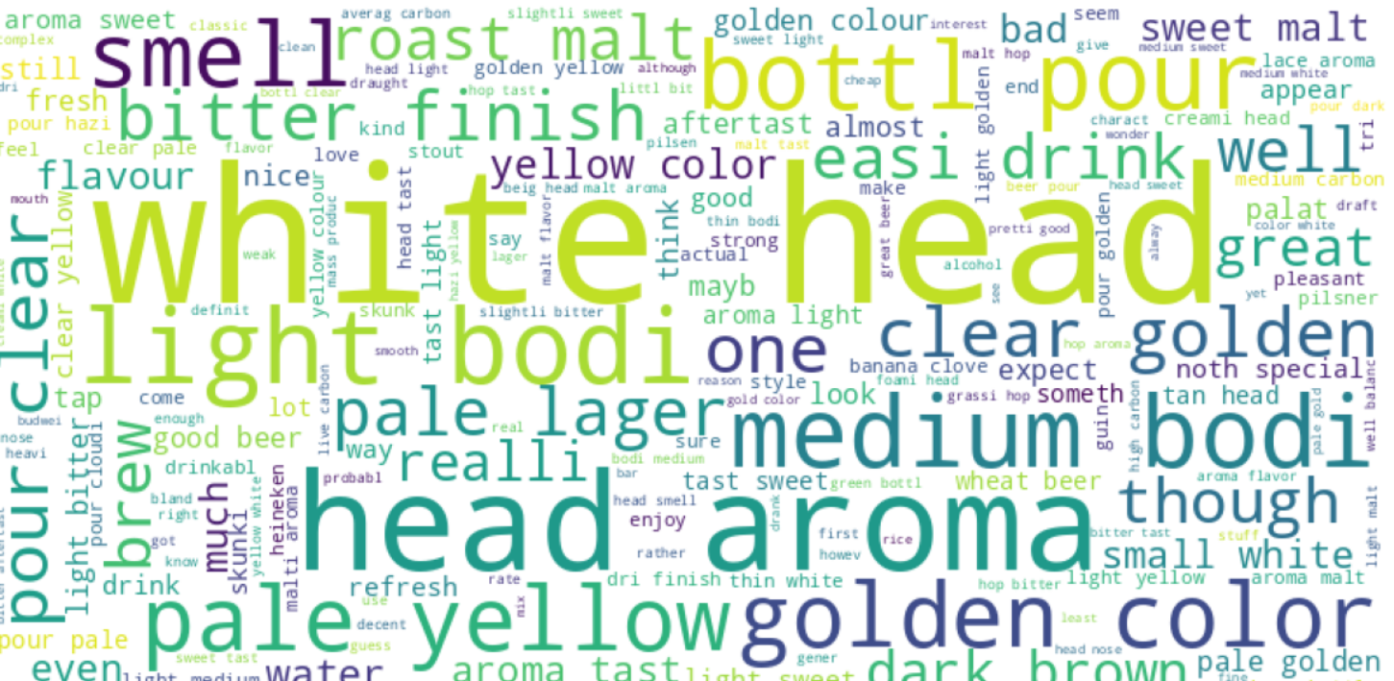
03
연구 방법
전처리 후 워드 클라우드
10/19

Slide 11
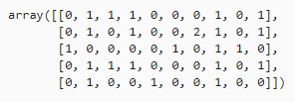
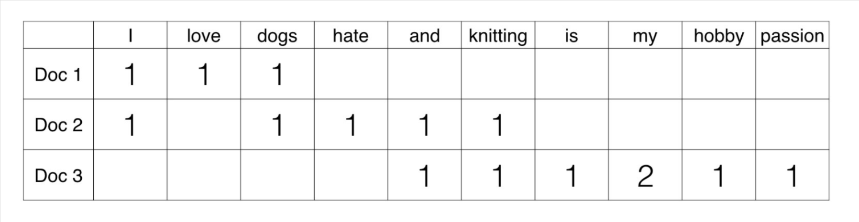
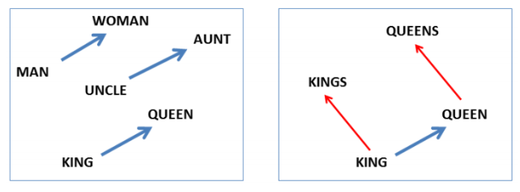
03
연구 방법
벡터화 (Text Vectorization)
- 전처리 된 리뷰 데이터를 벡터화
CounterVectorizer
TF-IDF
Word Embedding
단어의 가중치를 조정한 bow
인코딩 벡터 생성 ※ 문서에 공통적으로 들어있는
단어는 문서 구별 능력이 떨어진다고
보아 가중치를 축소
문서 집합에서 단어 토큰 생성
각 문서의 토큰 출현 빈도로 bow 인코딩 벡터 생성
각 단어를 고차원 공간에서 밀집된
벡터로 할당함으로써 단어의
의미와 관계를 표현
11/19

Slide 12
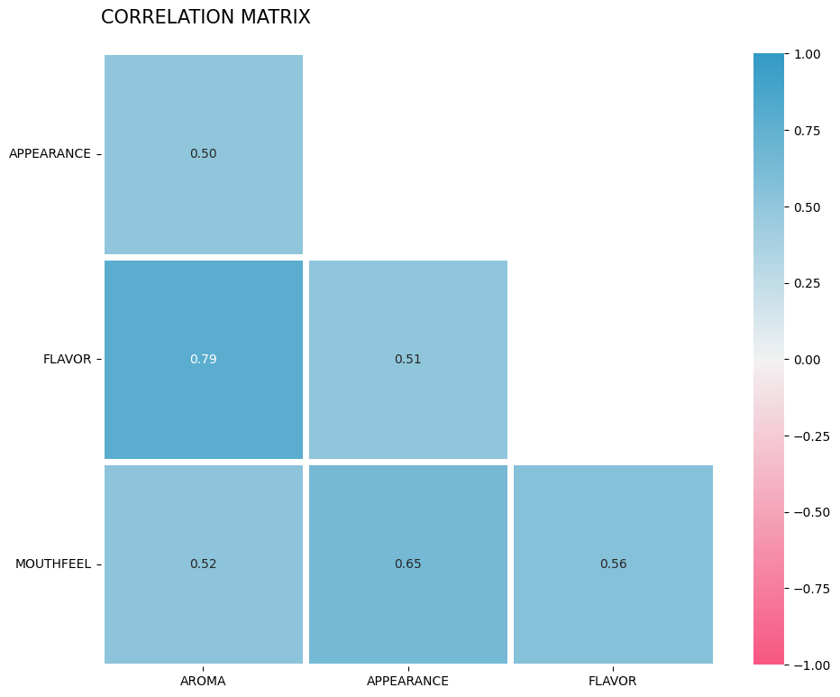
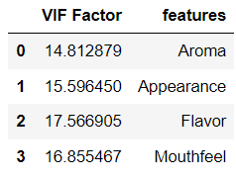
03
연구 방법
상관관계 분석 및 다중공선성 확인
- 4가지 지표에 대한 Correlation Matrix 시각화 및 다중공선성 결정계수 출력
- 모든 지표가 상관관계가 있고, 특히 Flavor(맛)과 Aroma(향)의 상관관계가 높음
- VIF Factor 값들이 모두 10 이상으로, 다중공선성이 발생
- 리뷰 자체가 4가지 지표로 나눈 것이 아닌 전체 리뷰이기에 전체 평점을 사용하는 것이 좋을것으로 판단
[ Correlation Matrix ]
[지표 별 다중공선성 결정계수]
12/19
Notes:
z

Slide 13
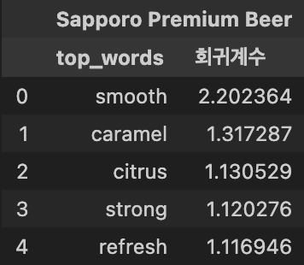
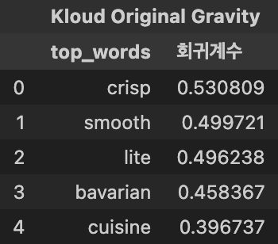
03
연구 방법
평점 라벨링 및 로지스틱 회귀분석
- 평점 중 1,2점은 부정, 3,4,5점은 긍정 리뷰로 이분화
- 전체 리뷰에 대한 Tf-Idf를 통해 벡터화
- 벡터화 된 리뷰와 라벨링 된 평점을 이용하여 로지스틱 회귀분석 진행 -> 맥주별 회귀계수 추출
[맥주 관련 단어 별 회귀계수]
13/19
Notes:
z

Slide 14
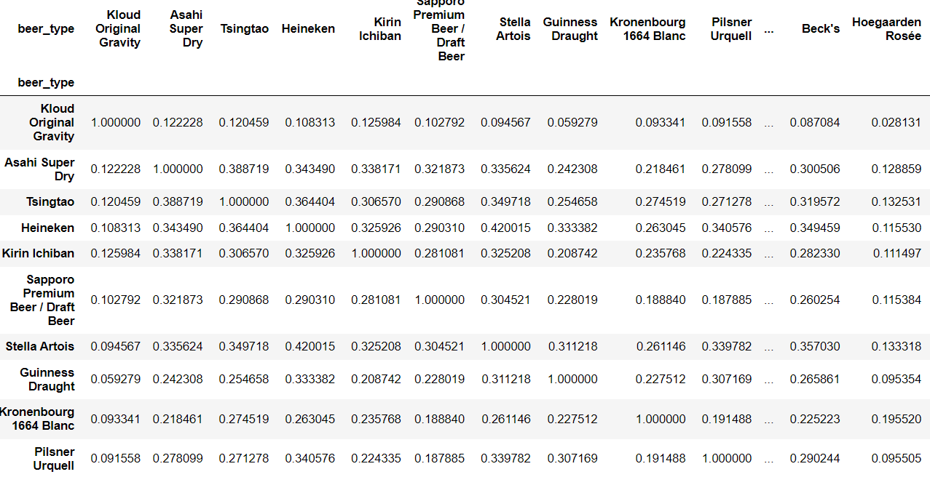
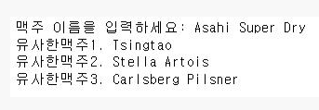
03
연구 결과
코사인 유사도 및 추천 결과
- 회귀계수를 활용한 코사인 유사도 계산 및 출력
[코사인 유사도 출력값]
[유사 맥주 추천 결과]
14/19
Notes:
z

Slide 15
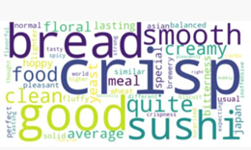
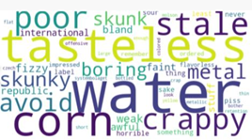
03
연구 결과
회귀계수를 이용한 긍∙부정 키워드
[긍정 키워드]
[부정 키워드]
15/19
Notes:
z

Slide 16
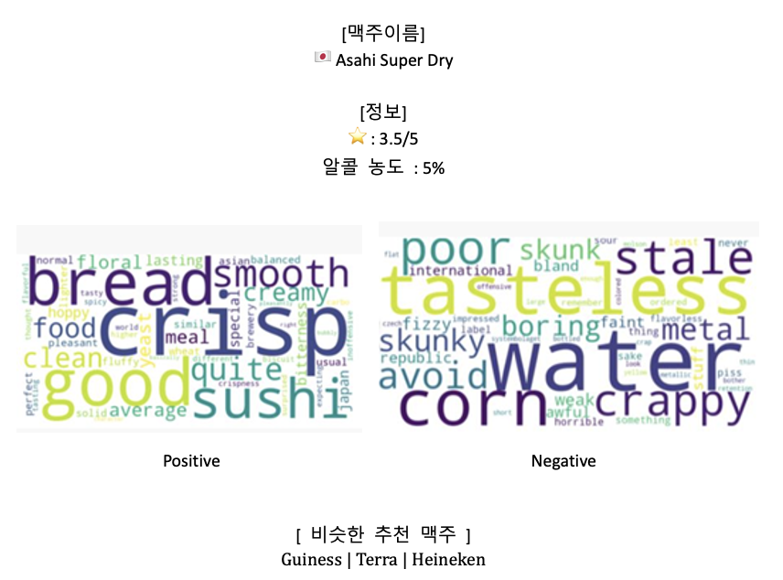
03
연구 결과
[최종 출력 화면]
16/19
Notes:
z

Slide 17
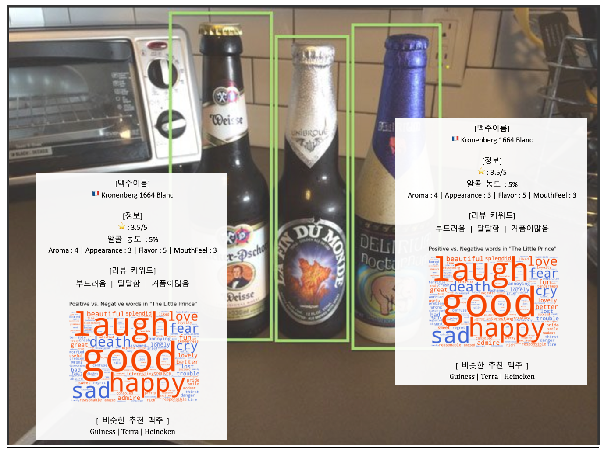
04
향후 연구 방향성 제시
OpenCV를 활용한 맥주 객체 탐지
- 객체 탐지를 위해 많이 사용되는 OpenCV를 활용하여, 카메라를 맥주에 비췄을 때, 그 맥주가 어떤 맥주인지 구별하는 탐지 기능 구현 가능
- 해당 기능으로 맥주를 구별한 후, 그 맥주에 대한 기본적인 정보 및 본 연구에서의 분석 결과들을 보여줄 수 있음
[맥주 객체탐지 예시 출력 화면]
17/19
Notes:
z

Slide 18
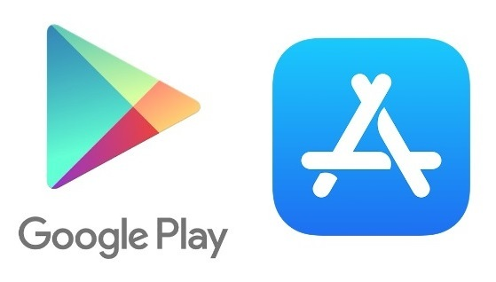
04
향후 연구 방향성 제시
본 기능을 활용한 앱 개발
- 본 연구의 결과물과 같이, 소비자들이 손쉽게 맥주에 대한 정보를 얻을 수 있는 어플이나 커뮤니티 등
매체의 부재가 있음
- 이를 시장성이 있다 판단하고, 해당 기능을 구현하는 앱으로 개발하여 소비자의 니즈를 충족시킬 수 있을 것으로 보임
18/19
Notes:
아직까지 관련 기능을 제공하는 앱은 존재하지 않아, 시장성이 있다고 생각되어져 해당 기능을 앱이나 웹으로 구현하여 기능을 제공하고자 합니다.

Slide 19
05
참고 문헌
앱 마켓 리뷰 데이터 분석을 통한 배달 앱의 사용자 만족도 연구: 배달의민족과 쿠팡이츠를 중심으로
: https://www.dbpia.co.kr/journal/articleDetail?nodeId=NODE11125662
텍스트 전처리 : https://wikidocs.net/21707
자연어처리, Word Embedding
: https://jh2021.tistory.com/5
TensorFlow – 텍스트 전처리 학습
: https://www.tensorflow.org/text/guide/word_embeddings?hl=ko
19/19

